Slide 1

Безопасность веб-приложений
Лекция 14
Александр Сергеев
Кафедра геоинформатики и информационной безопасности
2022

Slide 2
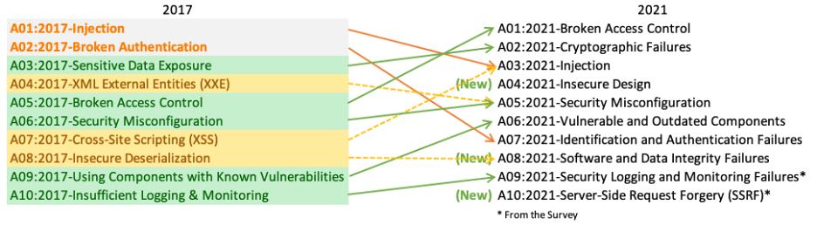
OWASP Top 10
https://owasp.org/www-project-top-ten/
наиболее актуальные проблемы безопасности веб-приложений и рекомендации по их устранению

Slide 3
A04:2021- Небезопасный дизайн
CWE-209: Генерация сообщения об ошибке, содержащего конфиденциальную информацию
CWE-256: Незащищенное хранение учетных данных
CWE-501: Нарушение границ доверия
CWE-522: Недостаточно защищенные учетные данные
Ошибки на этапе проектирования.
Не смешаны с ошибками реализации, и не могут быть исправлены совершенной реализацией.

Slide 4
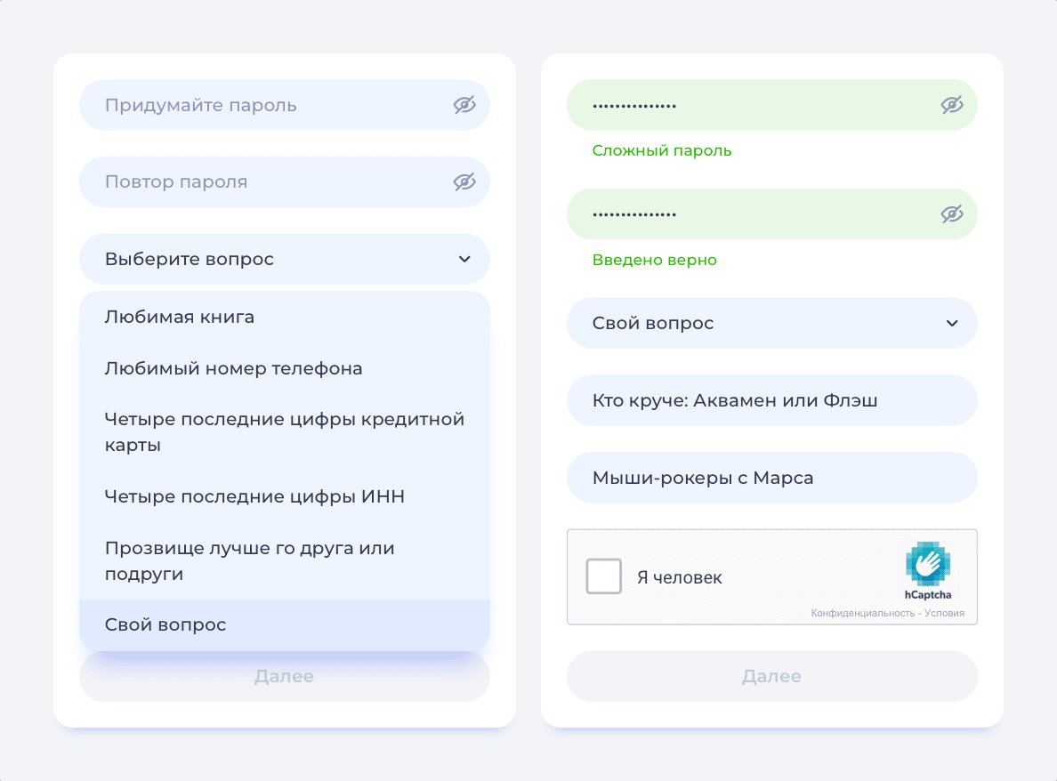
Примеры атак с A04:2021
Механизм восстановления пароля
контрольный вопрос
напоминание пароля
через уязвимые сторонние сервисы

Slide 5
Примеры атак с A04:2021
Ботоводство
накручивание голосов
бронирование услуг
выкуп товара спекулянтами
замусоривание коммуникаций
провокации

Slide 6
Как предотвратить A04:2021
используйте методологии безопасного проектирования
использовать проверенные шаблонные проектные решения
разрабатывать адекватную модель угроз и учитывать ее на всех этапах
закладывайте проверки правдоподобного поведения на всех этапах
создавайте модульные и интеграционные тесты
разделяйте на системные и сетевые уровни
разделяйте пространства пользователей
ограничьте потребление ресурсов пользователем или сервисом

Slide 7
A05:2021- Неправильная конфигурация
CWE: Конфигурация CWE-16 и Неправильное ограничение
CWE-611 внедрение внешних XML сущностей
Неправильно настроенные права и разрешения ПО
Администраторские учетки по умолчанию
Отображение технической информации при ошибках
упущенные настройки безопасных режимов взаимодействия
устаревшее и уязвимое ПО либо его параметры

Slide 8
Примеры атак с A05:2021
ПО веб-сервера поставляется с образцами приложений, среди которых даже веб-админка!
Листинг директорий не запрещен, можно добраться до опасных файлов
Сервер возвращает подробное описание ошибок – с фрагментами кода, версиями компонент
Облачный сервис расшарен всем в интернете

Slide 9
Как предотвратить A05:2021
Автоматизируйте процесс развертывания приложений по безопасному сценарию
Автоматизируйте процесс тестирования конфигураций
Удаляйте и запрещайте все дефолтное, отладочное, не нужное
Используйте сегментированную архитектуру приложений
Следите за новостями и обновляйте уязвимое ПО

Slide 10
A06:2021 - Уязвимые и устаревшие компоненты
CWA-1104: Использование не обслуживаемых компонентов сторонних производителей
ПО устарело и снято с сопровождения (ОС, веб-сервер, СУБД, API, библиотеки)
Оператор системы не следит за бюллетенями по безопасности, не проводит регулярные проверки
Не проверяется совместимость компонент

Slide 11
Примеры атак с A06:2021
CVE-2021-44228 - уязвимость Log4J, позволяет злоумышленникам запускать неавторизованный удаленный код, отправив команду на логирование определенной строки
CVE-2017-5638 – уязвимость Apache Struts, позволяет атакующему выполнять произвольные команды на сервере, изменив содержимое HTTP-заголовка Content-Type и эксплуатируя брешь в компоненте Jakarta Multipart parser

Slide 12
Как предотвратить A06:2021
Удалите неиспользуемые зависимости, ненужные функции, компоненты, файлы, документацию
Непрерывно проводите инвентаризацию версий ВСЕХ компонентов, фреймворков и их зависимостей, мониторьте OWASP Dependency Check, CVE, NVD
Составьте список компонент в инфраструктуре и подпишитесь на уведомления по их уязвимостям
Получайте компоненты только из официальных источников по безопасным ссылкам, доверяйте только подписанным пакетам
Отслеживайте компоненты, которые заброшены разработчиками, избавляйтесь от них

Slide 13
A07:2021- Ошибки идентификации и аутентификации
CWE-297: Неправильная проверка сертификата с несоответствием хоста
CWE-287: Неправильная аутентификация
CWE-384: Фиксация сеанса
Различные способы обойти предусмотренные способы идентификации и аутентификации.

Slide 14
A07:2021- Ошибки идентификации и аутентификации
Автоматический ввод учетных данных, если они имеются у злоумышленника
Перебор паролей
Допущение использования слабых или скомпрометированных паролей
Слабая процедура восстановления доступа к учетной записи
Отсутствие или неправильная реализация 2FA
Сессионный идентификатор в URL
Повторное использование сессионного идентификатора
Незакрытые токены завершенных сеансов

Slide 15
Примеры атак с A07:2021
Перебор паролей по известным (слитым) спискам учеток, не обязательно от вашего сервиса, ограничений в системе аутентификации не предусмотрено
Аутентификация с общедоступного устройства, потом закрыли браузер и ушли, а сессия все еще жива

Slide 16
Как предотвратить A07:2021
внедрите многофакторную аутентификацию
исключите учетки с дефолтными паролями
внедряйте проверку слабых и компрометированных паролей, не позволяйте их использовать
защитите все методы аутентификации от автоматизированных атак (задержки, капча, второй фактор)
используйте безопасный серверный генератор сессионных ключей с высокой энтропией. Не передавайте его в URL, аннулируйте после выхода из системы или периода бездействия

Slide 17
Что еще почитать
https://owasp.org/www-project-top-ten/
https://cwe.mitre.org/

